Slide 1
Analyse de marché La poule qui chante
Charles Claeyman – Projet 11
1

Slide 2

Pour faciliter l’exportation de nos poulets, j’ai ciblé des données à partir d’une analyse PESTEL puis réalisé une ACP afin de déterminer des groupes de pays sur lesquels prioriser notre étude de marché. Le groupe reprenant le Royaume-Uni, le Japon et l’Allemagne semble le plus intéressant.
2

Slide 3



Contexte
Elevage et vente de Poulet « Poulet Agriculture Biologique »
Objectif : Exportation
Analyse de groupement de Pays
3

Slide 4




Démarche
Analyse PESTEL
Trouver les données
Création d’un fichier de donnée regroupant toutes les données trouvées
Réalisation de l’ACP (Analyse en Composante Principale) et du Clustering
4

Slide 5






Analyse PESTEL
Indice de stabilité politique
Présence d’accord commerciaux (exportation de produits alimentaires depuis la France 2022)
Indice de performance logistique
Production de poulet
Politique
Technologique
PIB / Habitant (création)
PIB
Evolution du PIB (croissance (création))
Distance France – Pays d’importation (émission de CO2 – coût logistique)
Economique
Environnemental
Population globale (taille du marché) + Evolution
Consommation de viande/poulet étranger (Importation)
Taxes payées
Social
Légal
5

Slide 6



Les données
Sources : FAO, FMI et données mondiales.
7 Tables de données pour représenter nos variables
Nos variables (Analyse PESTEL)
Création de 3 variables : PIB/habitant, Croissance du PIB et Croissance de la population
6
Notes:
Manque de donnée : uniquement pour taxe à l’importation. Normal, exemple avec Schengen.

Slide 7




Création du fichier unique
Création du fichier via Python
Chargement et jointure des différentes tables
Nettoyage des données
Export du Data Frame dans un nouveau fichier Excel
7
Notes:
Manque de donnée : uniquement pour taxe à l’importation. Normal, exemple avec Schengen.
Nettoyage : Outlier =>

Slide 8


Démarrage de l’ACP
On ne conserve que les données numériques
Centrer nos données
Réduire nos données
Application de l’ACP
8
Notes:
Manque de donnée : uniquement pour taxe à l’importation. Normal, exemple avec Schengen.
Nettoyage : Outlier =>

Slide 9
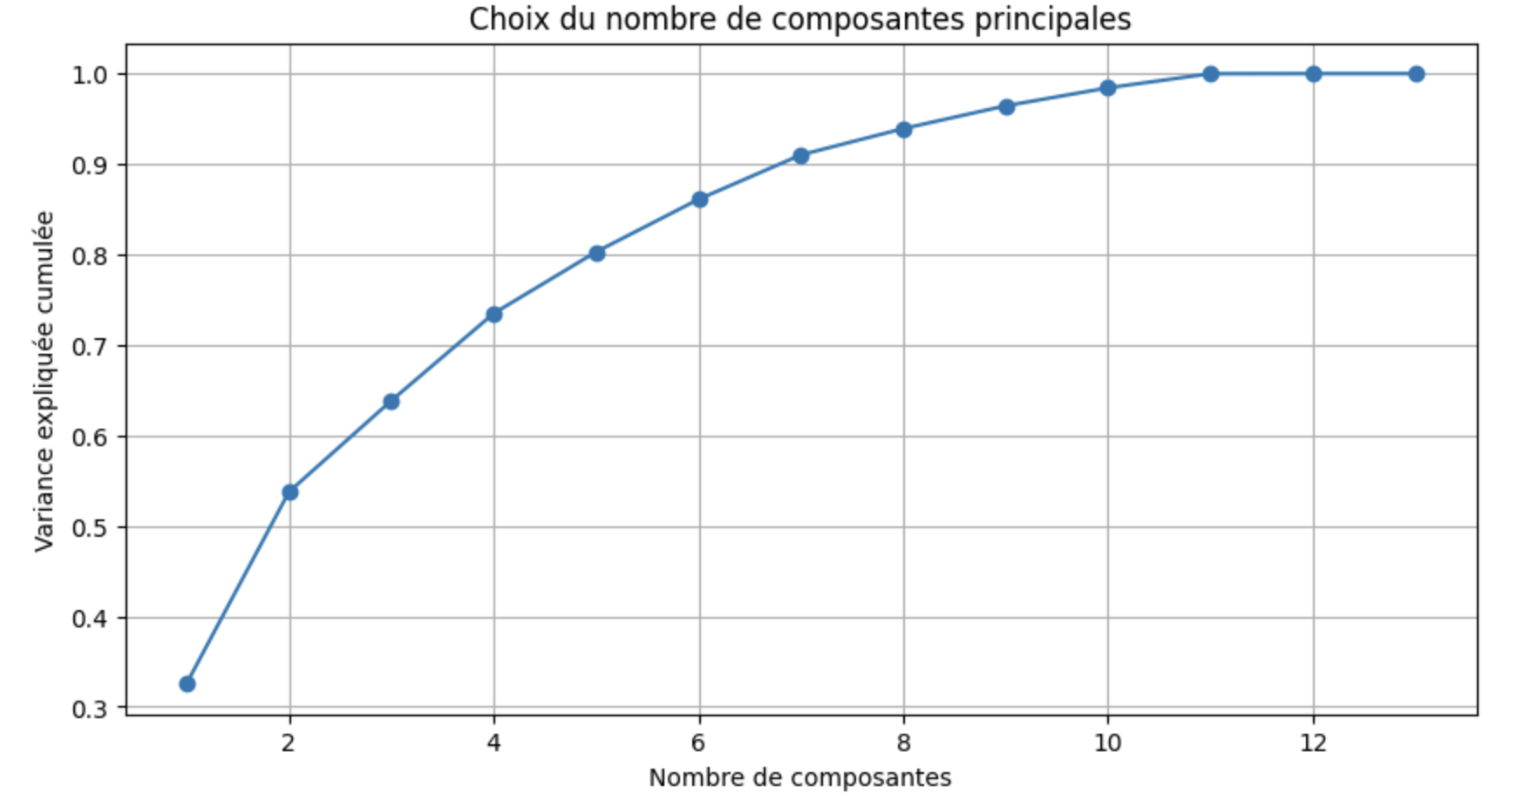
Choix du nombre de composantes principales
Critère de Kaiser
2
Critère du coude
2
9
Notes:
Critère de Kaiser : Nbre de variable indépendantes / 100 => 8/100 => 12,5%
1ère composante : 32%
2ème composante : 21%
3ème composante : 10%
Donc on devrait s’arrêter à 2 composantes

Slide 10
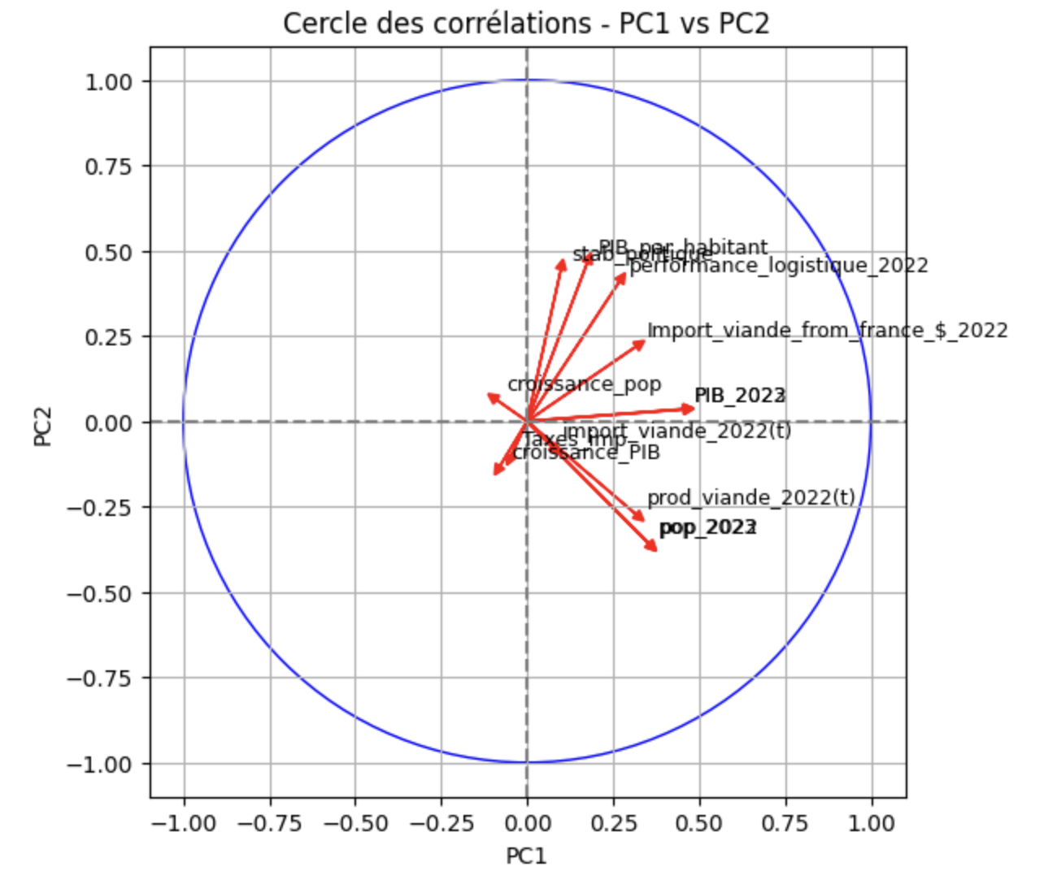
Cercle des corrélations
PC1
Taille du marché
PC2
Développement du pays
10
Notes:
Critère de Kaiser : Nbre de variable indépendantes / 100 => 8/100 => 12,5%
1ère composante : 32%
2ème composante : 21%
3ème composante : 10%
Donc on devrait s’arrêter à 2 composantes

Slide 11
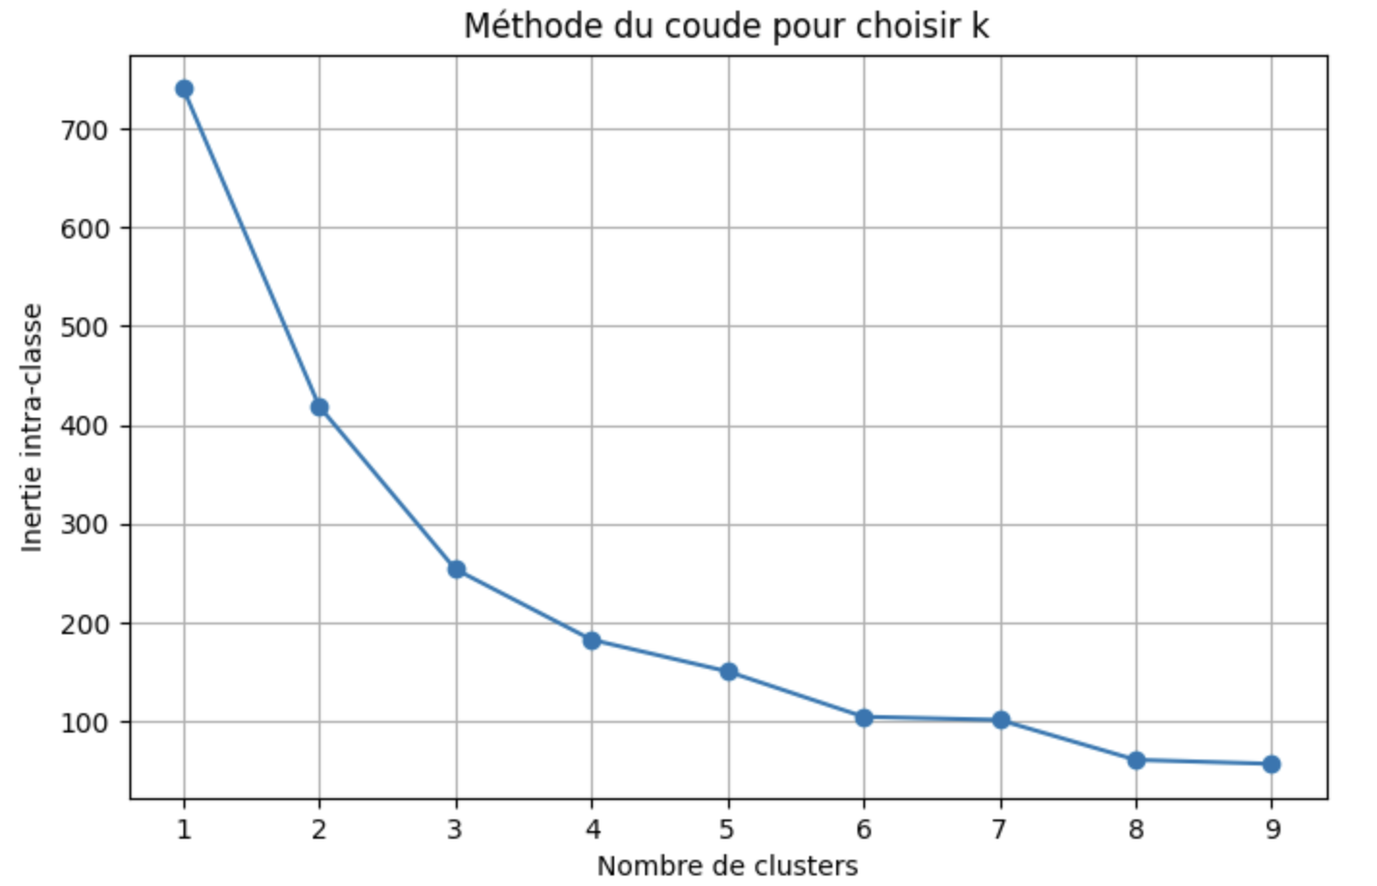

Clustering : choix du nombre de cluster
Score de silhouette
2 – 8
Choix de petits groupes
=> 8 Clusters
11
Notes:
Inertie : Sommes des écarts au carré par rapport au centre.

Slide 12
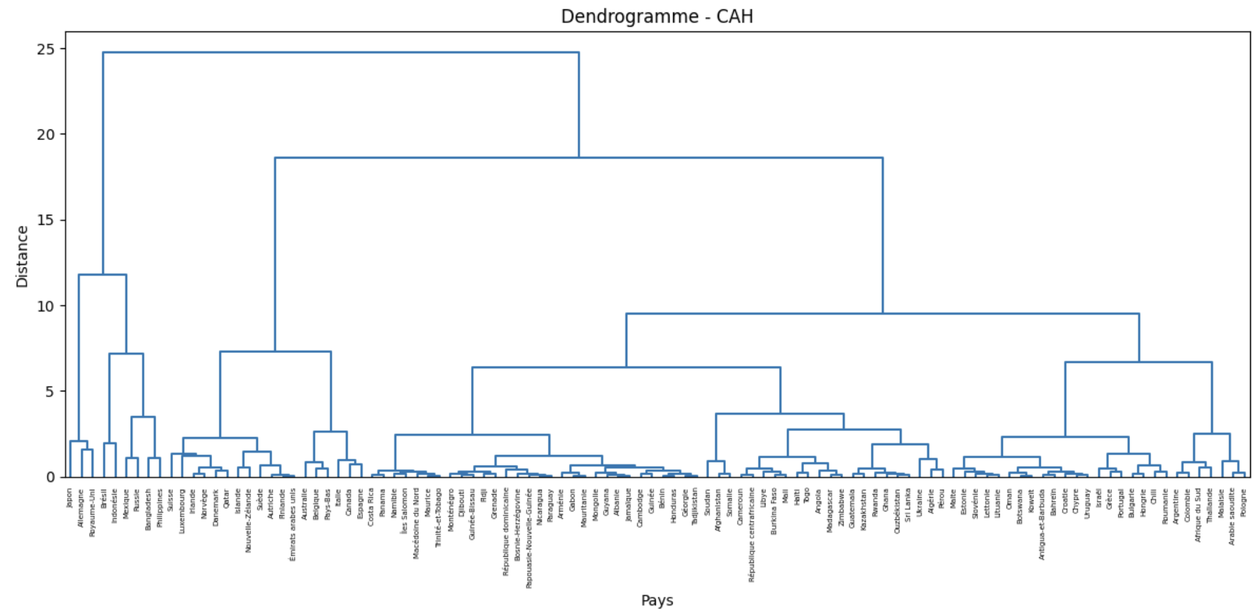
Clustering : CAH (Classification ascendante hiérarchique)
12
Notes:
Inertie : Sommes des écarts au carré par rapport au centre.

Slide 13
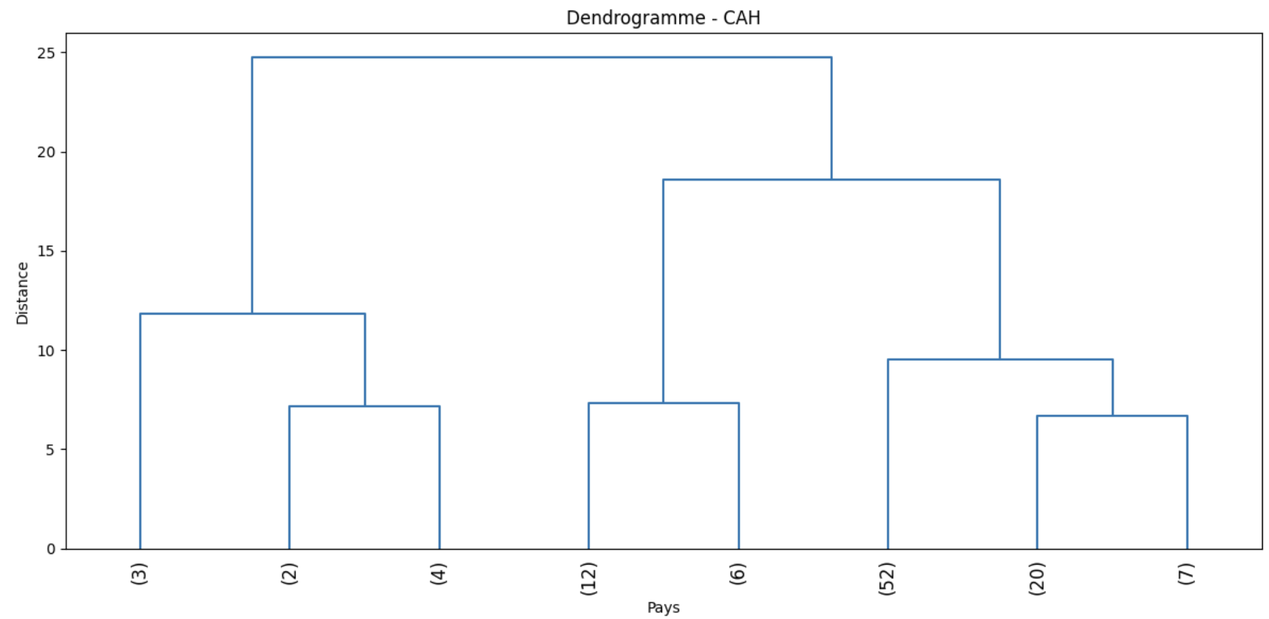
Clustering : CAH (Classification ascendante hiérarchique)
13
Notes:
1 : - Allemagne - Japon - Royaume-Uni Cluster
2 : - Brésil - Indonésie
3 : - Bangladesh - Mexique - Philippines - Russie
4 : - Autriche - Danemark - Finlande - Irlande - Islande - Luxembourg - Norvège - Nouvelle-Zélande - Qatar - Suisse - Suède - Émirats arabes unis
5 : - Australie - Belgique - Canada - Espagne - Italie - Pays-Bas Cluster
6 : - Afghanistan - Albanie - Algérie - Angola - Arménie - Bosnie-Herzégovine - Burkina Faso - Bénin - Cambodge - Cameroun - Costa Rica - Djibouti - Fidji - Gabon - Ghana - Grenade - Guatemala - Guinée - Guinée-Bissau - Guyana - Géorgie - Haïti - Honduras - Jamaïque - Kazakhstan - Libye - Macédoine du Nord - Madagascar - Mali - Maurice - Mauritanie - Mongolie - Monténégro - Namibie - Nicaragua - Ouzbékistan - Panama - Papouasie-Nouvelle-Guinée - Paraguay - Pérou - Rwanda - République centrafricaine - République dominicaine - Somalie - Soudan - Sri Lanka - Tadjikistan - Togo - Trinité-et-Tobago - Ukraine - Zimbabwe - Îles Salomon Cluster
7 : - Antigua-et-Barbuda - Bahreïn - Botswana - Bulgarie - Chili - Chypre - Croatie - Estonie - Grèce - Hongrie - Israël - Koweït - Lettonie - Lituanie - Malte - Oman - Portugal - Roumanie - Slovénie - Uruguay
8 : - Afrique du Sud - Arabie saoudite - Argentine - Colombie - Malaisie - Pologne - Thaïlande

Slide 14
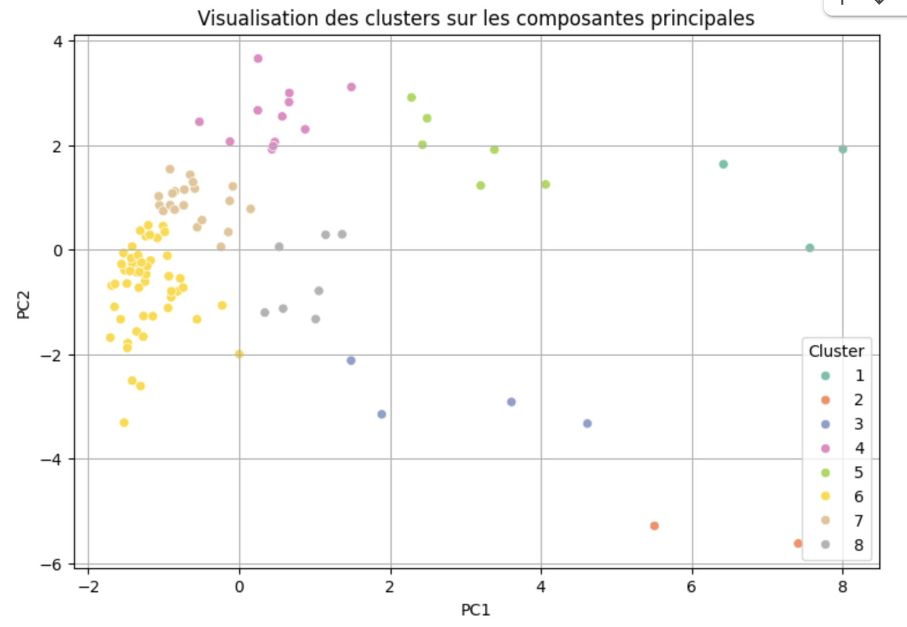
Clustering : CAH (Visualisation sur les 2 composantes principaes)
14
Notes:
Cluster 1 : - Allemagne - Japon - Royaume-Uni Cluster
2 : - Brésil - Indonésie
3 : - Bangladesh - Mexique - Philippines - Russie
4 : - Autriche - Danemark - Finlande - Irlande - Islande - Luxembourg - Norvège - Nouvelle-Zélande - Qatar - Suisse - Suède - Émirats arabes unis
5 : - Australie - Belgique - Canada - Espagne - Italie - Pays-Bas Cluster
6 : - Afghanistan - Albanie - Algérie - Angola - Arménie - Bosnie-Herzégovine - Burkina Faso - Bénin - Cambodge - Cameroun - Costa Rica - Djibouti - Fidji - Gabon - Ghana - Grenade - Guatemala - Guinée - Guinée-Bissau - Guyana - Géorgie - Haïti - Honduras - Jamaïque - Kazakhstan - Libye - Macédoine du Nord - Madagascar - Mali - Maurice - Mauritanie - Mongolie - Monténégro - Namibie - Nicaragua - Ouzbékistan - Panama - Papouasie-Nouvelle-Guinée - Paraguay - Pérou - Rwanda - République centrafricaine - République dominicaine - Somalie - Soudan - Sri Lanka - Tadjikistan - Togo - Trinité-et-Tobago - Ukraine - Zimbabwe - Îles Salomon Cluster
7 : - Antigua-et-Barbuda - Bahreïn - Botswana - Bulgarie - Chili - Chypre - Croatie - Estonie - Grèce - Hongrie - Israël - Koweït - Lettonie - Lituanie - Malte - Oman - Portugal - Roumanie - Slovénie - Uruguay
8 : - Afrique du Sud - Arabie saoudite - Argentine - Colombie - Malaisie - Pologne - Thaïlande

Slide 15
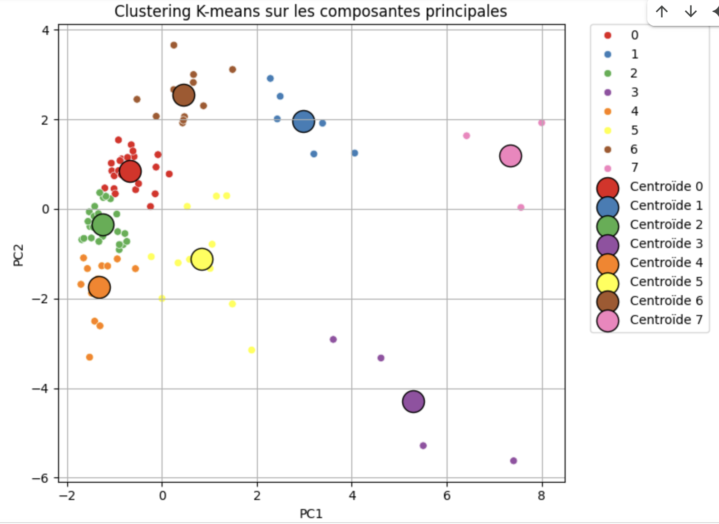
Clustering : K-Means
15
Notes:
Cluster 1 : - Allemagne - Japon - Royaume-Uni Cluster
2 : - Brésil - Indonésie
3 : - Bangladesh - Mexique - Philippines - Russie
4 : - Autriche - Danemark - Finlande - Irlande - Islande - Luxembourg - Norvège - Nouvelle-Zélande - Qatar - Suisse - Suède - Émirats arabes unis
5 : - Australie - Belgique - Canada - Espagne - Italie - Pays-Bas Cluster
6 : - Afghanistan - Albanie - Algérie - Angola - Arménie - Bosnie-Herzégovine - Burkina Faso - Bénin - Cambodge - Cameroun - Costa Rica - Djibouti - Fidji - Gabon - Ghana - Grenade - Guatemala - Guinée - Guinée-Bissau - Guyana - Géorgie - Haïti - Honduras - Jamaïque - Kazakhstan - Libye - Macédoine du Nord - Madagascar - Mali - Maurice - Mauritanie - Mongolie - Monténégro - Namibie - Nicaragua - Ouzbékistan - Panama - Papouasie-Nouvelle-Guinée - Paraguay - Pérou - Rwanda - République centrafricaine - République dominicaine - Somalie - Soudan - Sri Lanka - Tadjikistan - Togo - Trinité-et-Tobago - Ukraine - Zimbabwe - Îles Salomon Cluster
7 : - Antigua-et-Barbuda - Bahreïn - Botswana - Bulgarie - Chili - Chypre - Croatie - Estonie - Grèce - Hongrie - Israël - Koweït - Lettonie - Lituanie - Malte - Oman - Portugal - Roumanie - Slovénie - Uruguay
8 : - Afrique du Sud - Arabie saoudite - Argentine - Colombie - Malaisie - Pologne - Thaïlande

Slide 16

Résultats
Favoris : Bon développement avec un marché important : Royaume-Uni, Allemagne et Japon
Challengers : Bon développement mais marché plus réduit (Australie - Belgique - Canada - Espagne - Italie - Pays-Bas)
16
Notes:
Manque de donnée : uniquement pour taxe à l’importation. Normal, exemple avec Schengen.
Nettoyage : Outlier =>

Slide 17
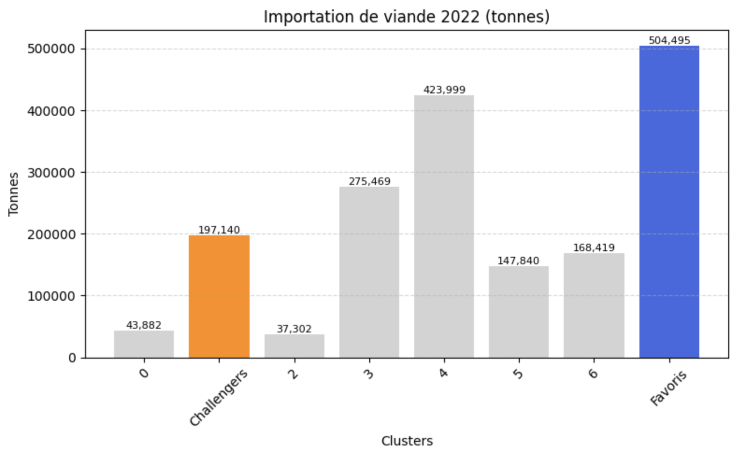
Les favoris importent le plus de viande
17
Notes:
Manque de donnée : uniquement pour taxe à l’importation. Normal, exemple avec Schengen.
Nettoyage : Outlier =>

Slide 18
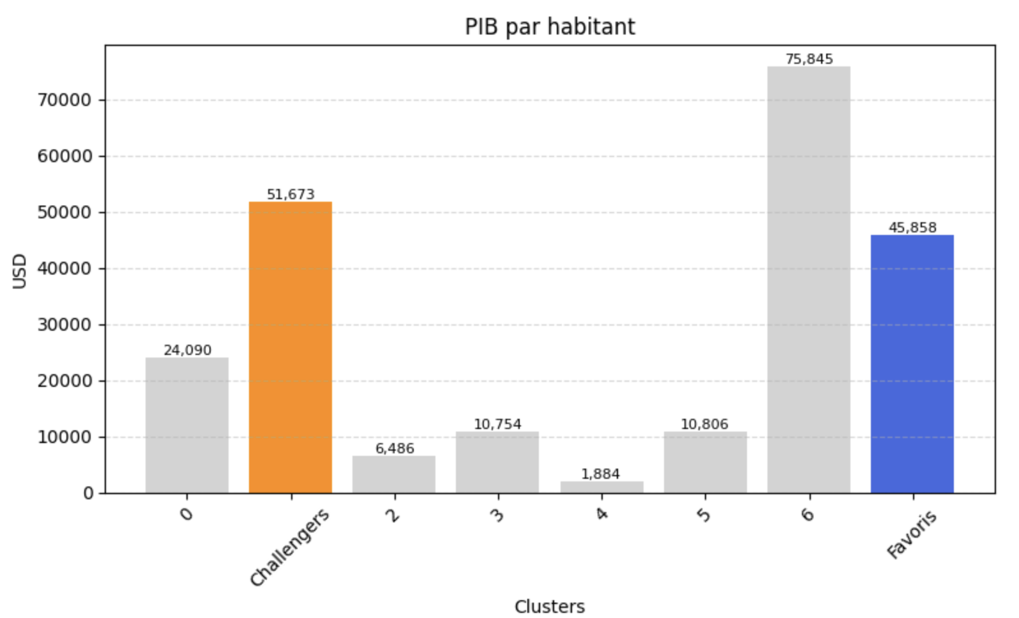
Les favoris sont développés …
18
Notes:
Manque de donnée : uniquement pour taxe à l’importation. Normal, exemple avec Schengen.
Nettoyage : Outlier =>

Slide 19
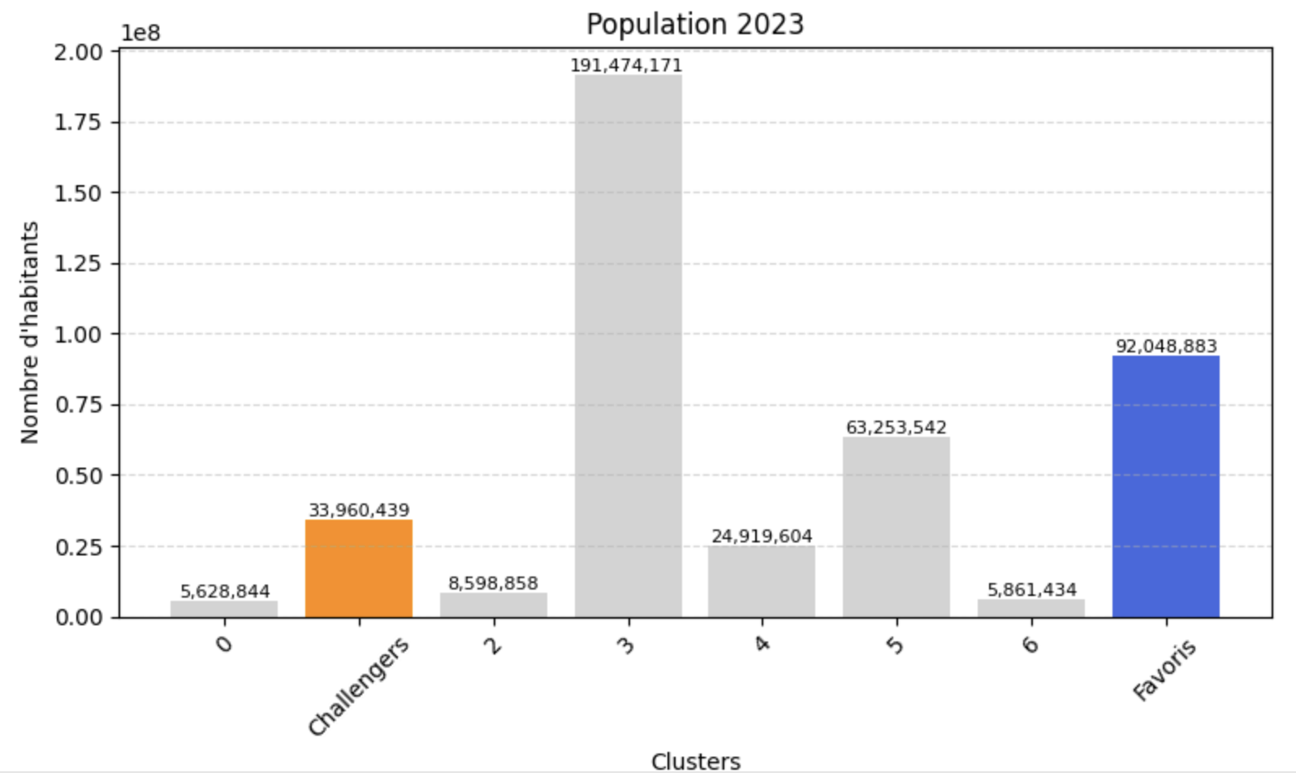
Avec une taille de marché importante
19
Notes:
Manque de donnée : uniquement pour taxe à l’importation. Normal, exemple avec Schengen.
Nettoyage : Outlier =>

Slide 20
Pour faciliter l’exportation de nos poulets, j’ai ciblé des données à partir d’une analyse PESTEL puis réalisé une ACP afin de déterminer des groupes de pays sur lesquels prioriser notre étude de marché. Le groupe reprenant le Royaume-Uni, le Japon et l’Allemagne semble le plus intéressant.
20

